Slide 1
Муниципальное бюджетное дошкольное образовательное учреждение «Детский сад
«Соколенок»
ПРЕЗЕНТАЦИЯ
На конкурс «Лучший стенд (уголок)
« Эколята – дошколята»
Автор: Старший воспитатель
Гаписова С.Г.

Slide 2
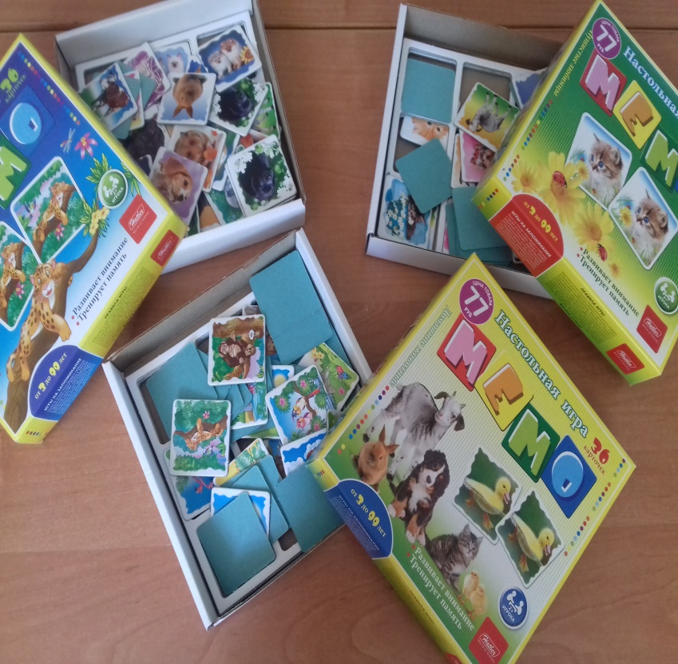
Знакомство с экологией. Экологическое воспитание.

Slide 3
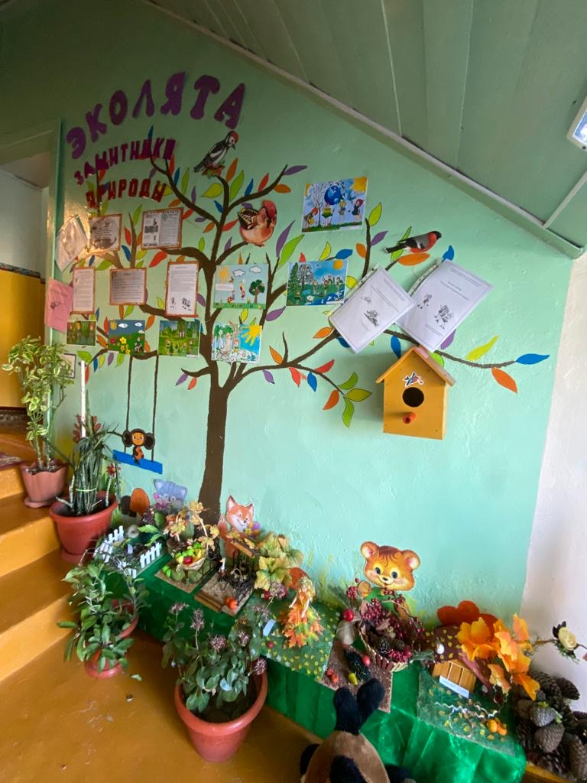
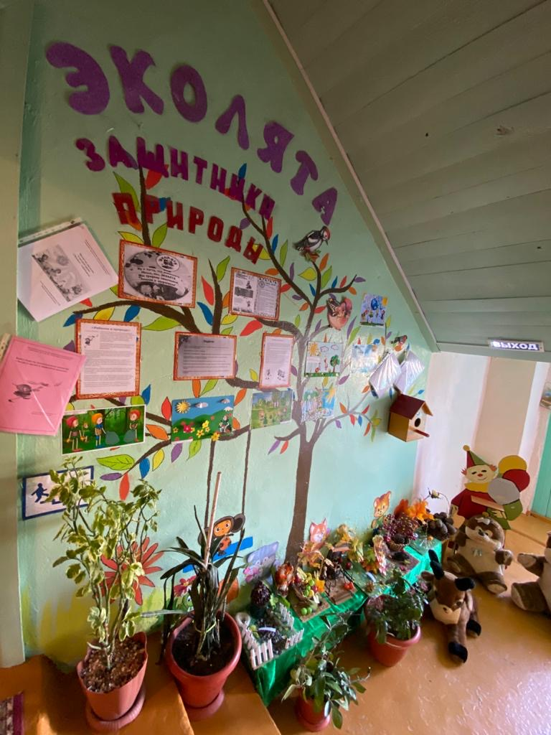
Создание экологического уголка «Эколята – дошколята»

Slide 4
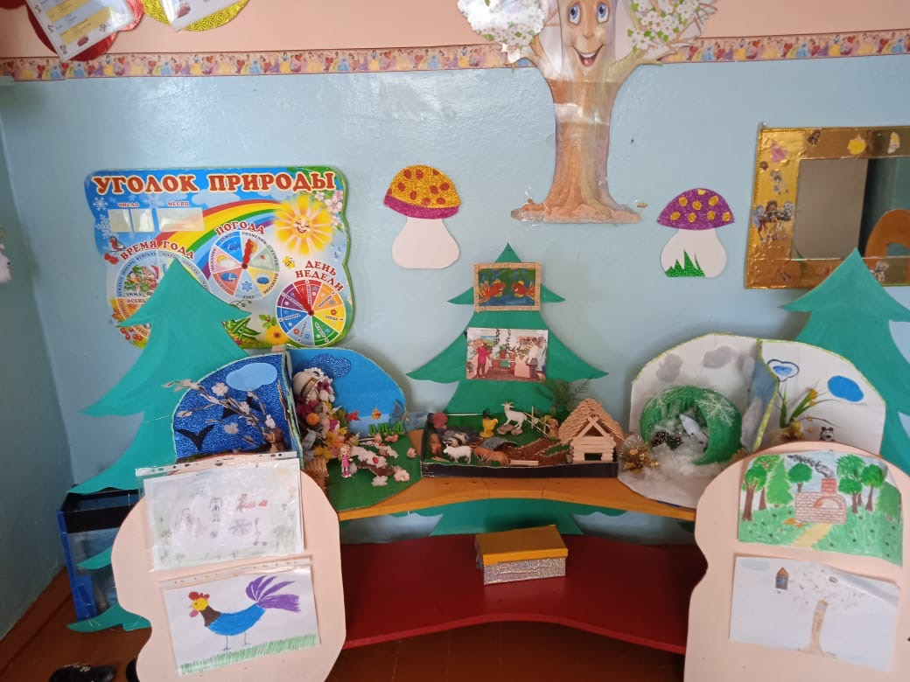
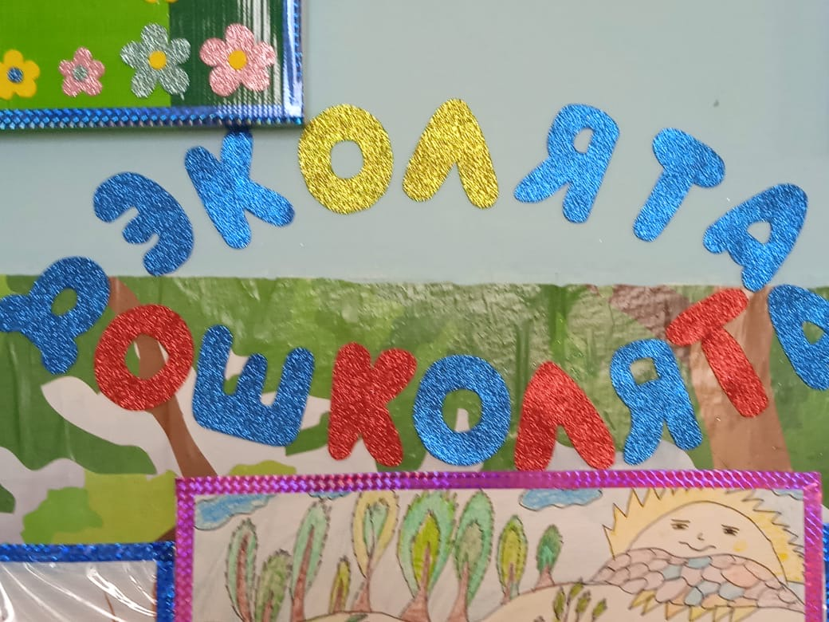

Slide 5
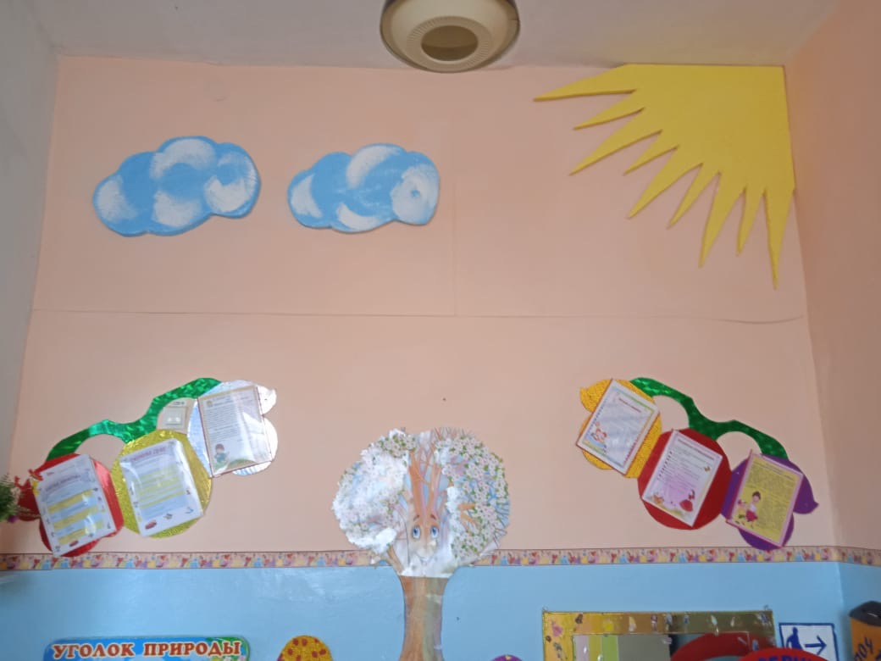
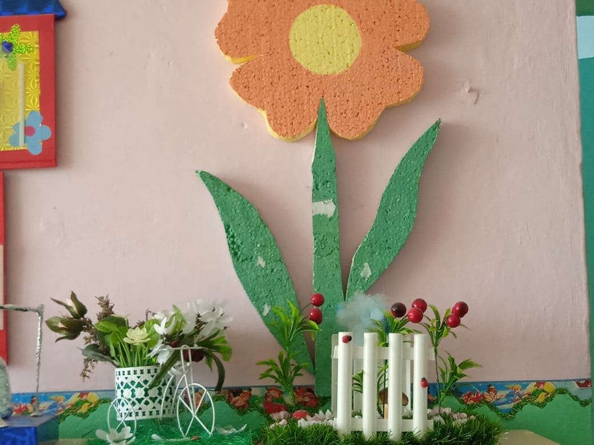

Slide 6
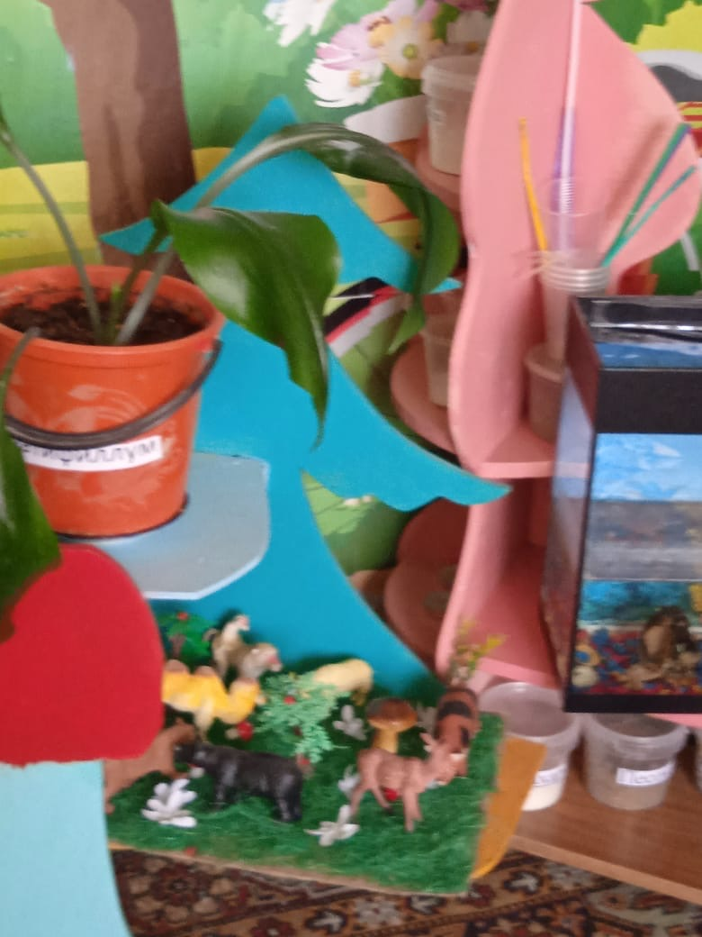
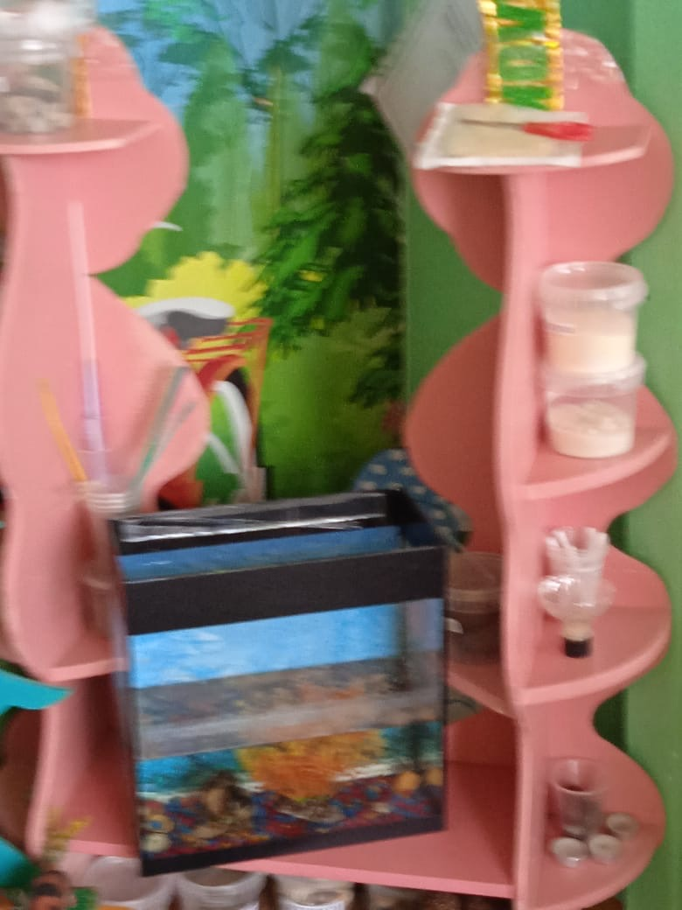
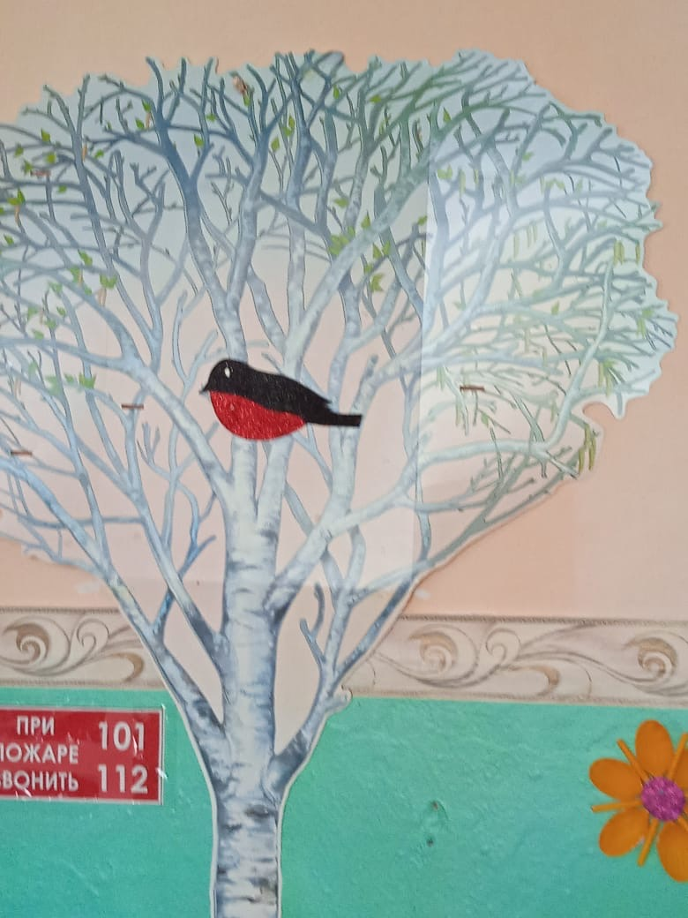
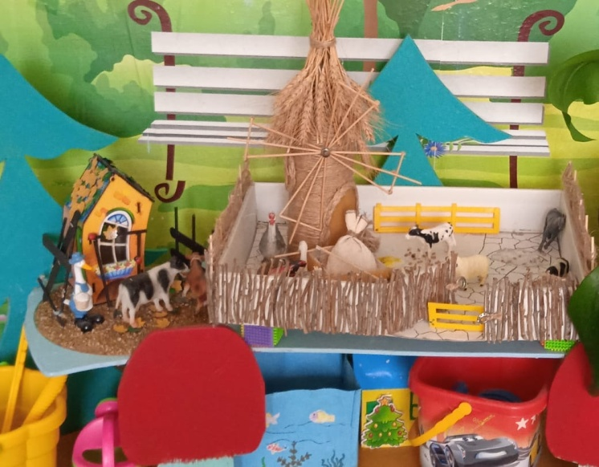

Slide 7
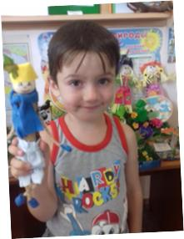
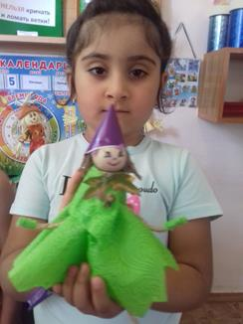
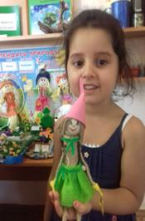
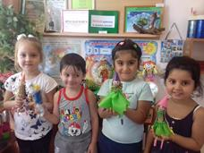
Знакомство со сказочными героями: «Елочкой», «Шалуном», «Тихоней», «Умницей».
У ребят есть друзья – эколята, которые берегут лес и его обитателей. Герои Азбуки Природолюбия помогают воспитанникам знакомиться с окружающим миром: с Шалуном мы весело играем, с Умницей читаем книги, с Елочкой и Тихоней экспериментируем. И вместе со всеми героями проводим веселые развлечения!

Slide 8
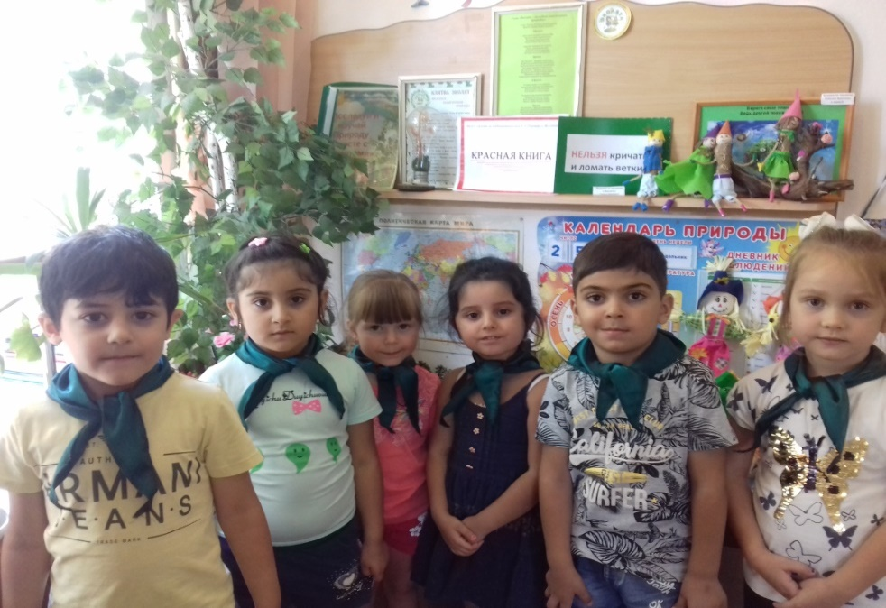
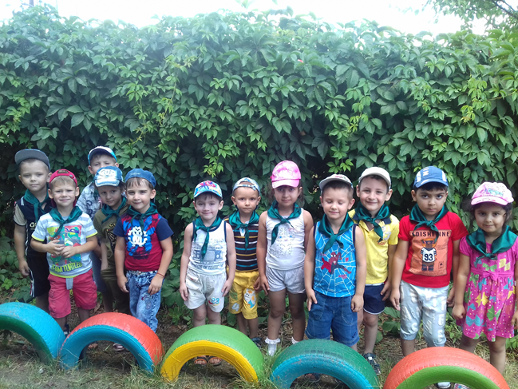
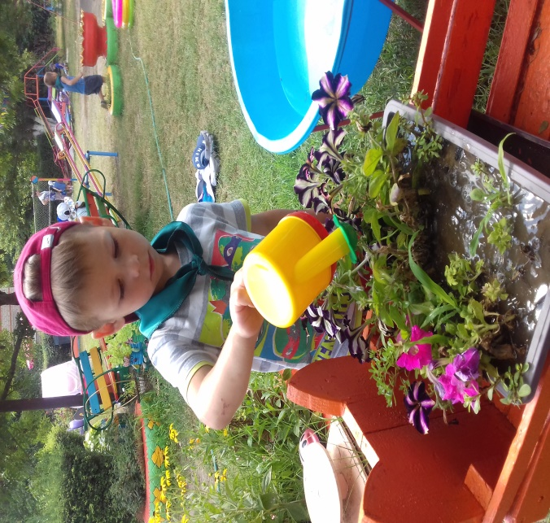
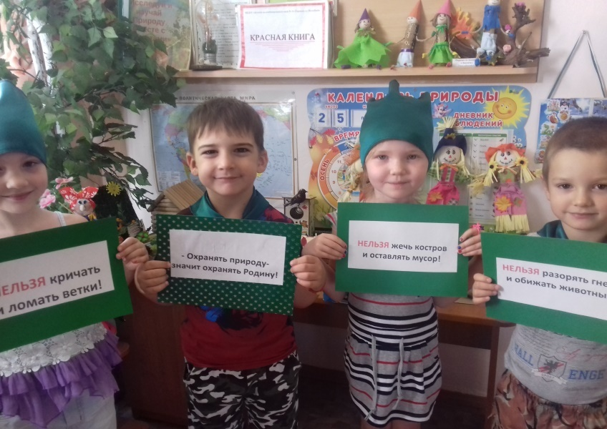
Посвящение в Эколят, теперь у каждого эколенка есть зеленый галстук!

Slide 9
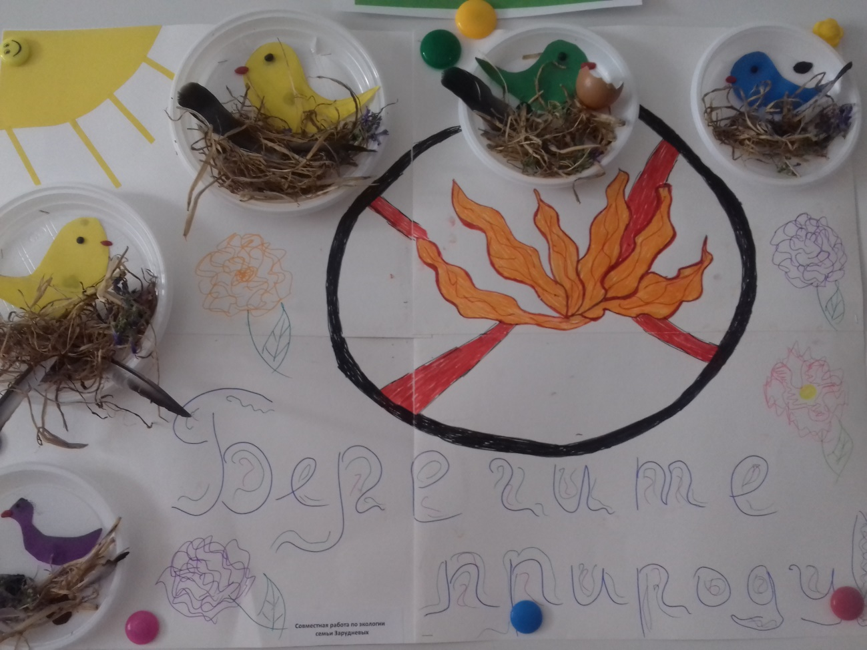
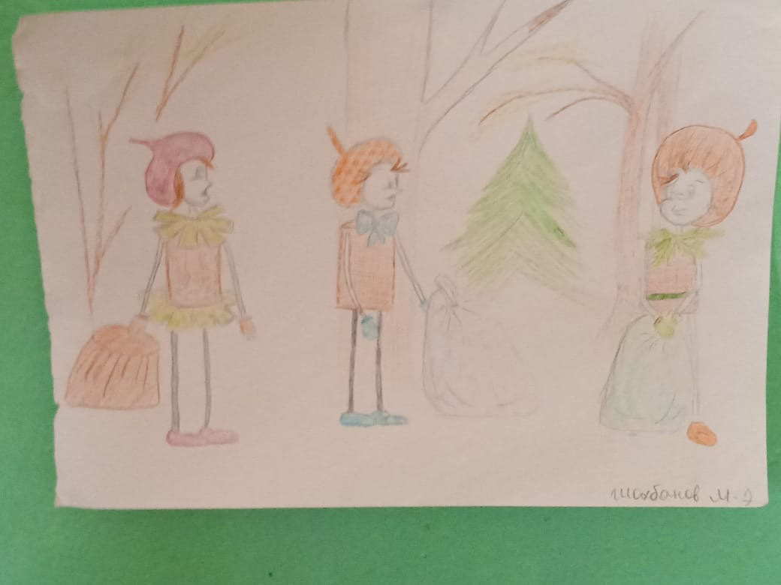
Любовь к родной стране начинается с любви к природе К.Г. Паустовский
Ребята совместно с родителями нарисовали
рисунки по теме « Береги природу»

Slide 10
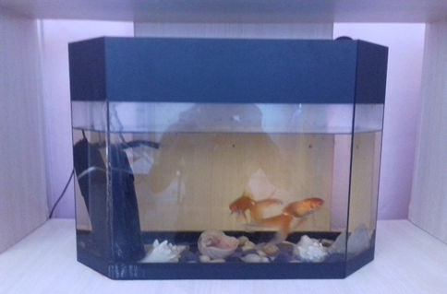
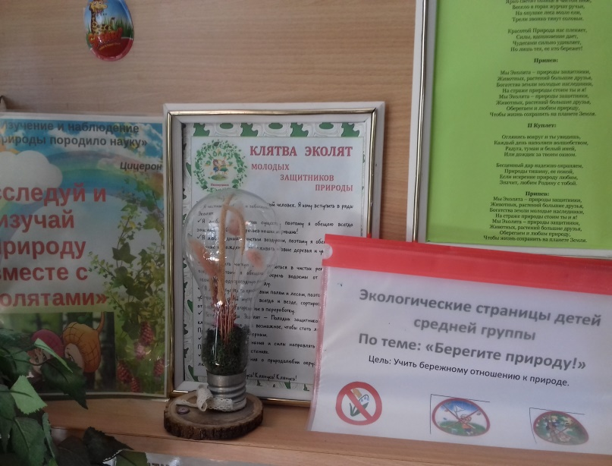
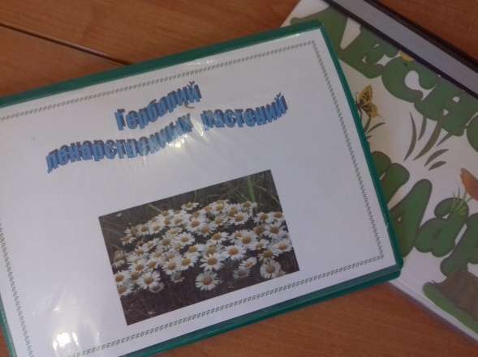
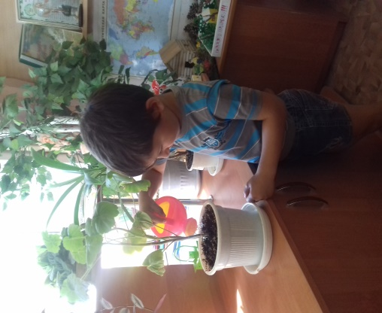
Так же в нашем экологическом уголке есть большой аквариум с красивыми золотыми рыбками.
Ребята с интересом наблюдают за ними, с удовольствием слушают рассказы о среде обитания рыбок, и, конечно же, подкармливают.
В нашем уголке так же созданы переносные экологические знаки, коллекции природного материала, дид.игры, детская литература, макеты, консультации для родителей, все для организации трудовой деятельности.

Slide 11
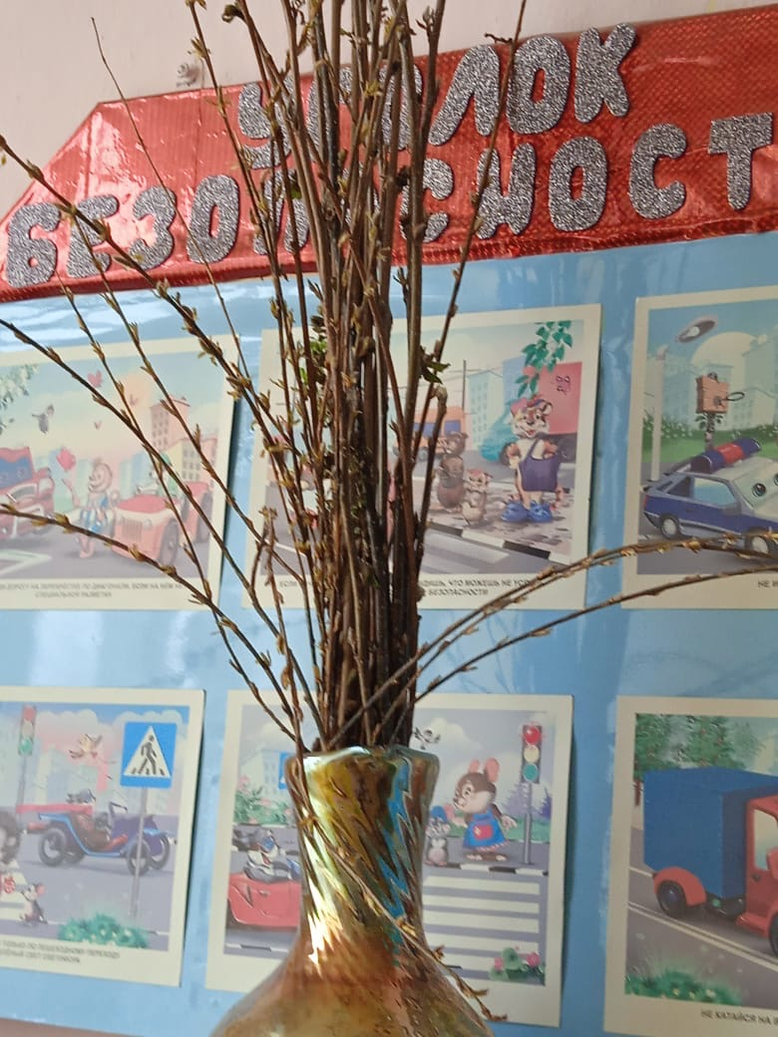
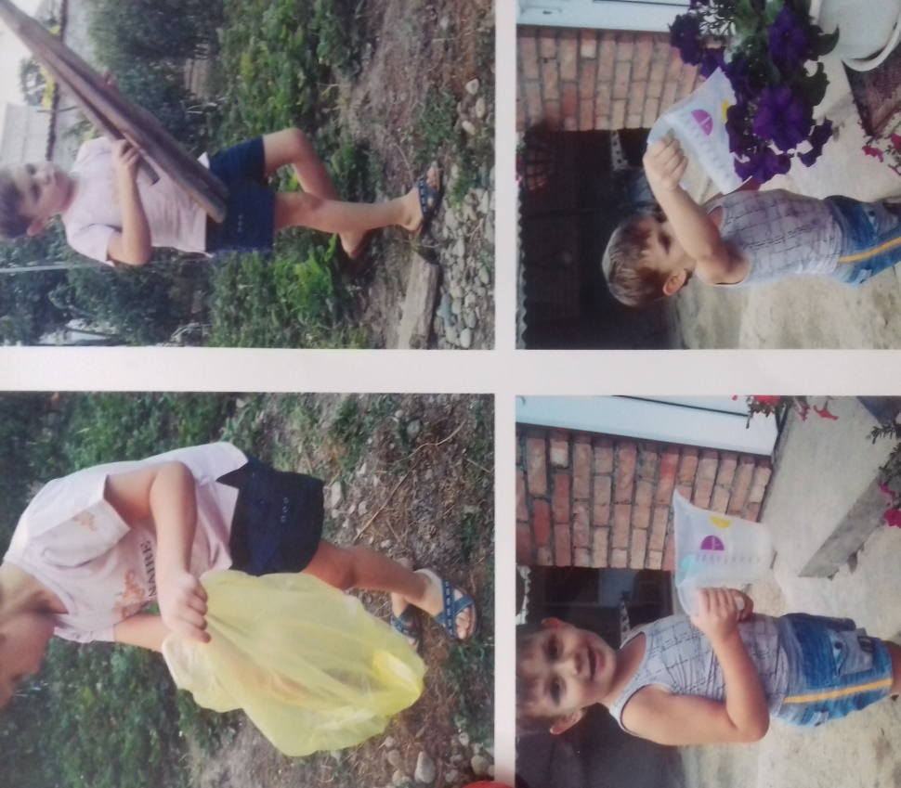
Создан фото уголок «Дети и природа!»

Slide 12
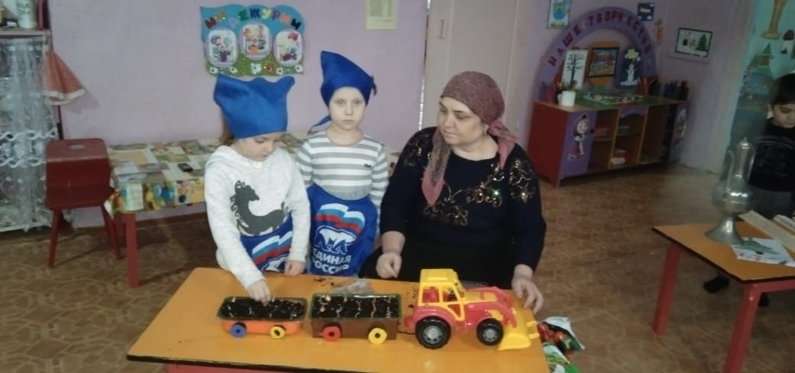
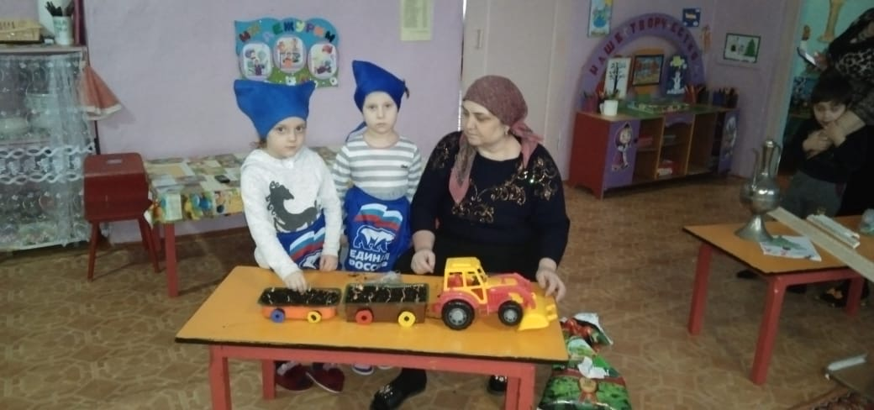
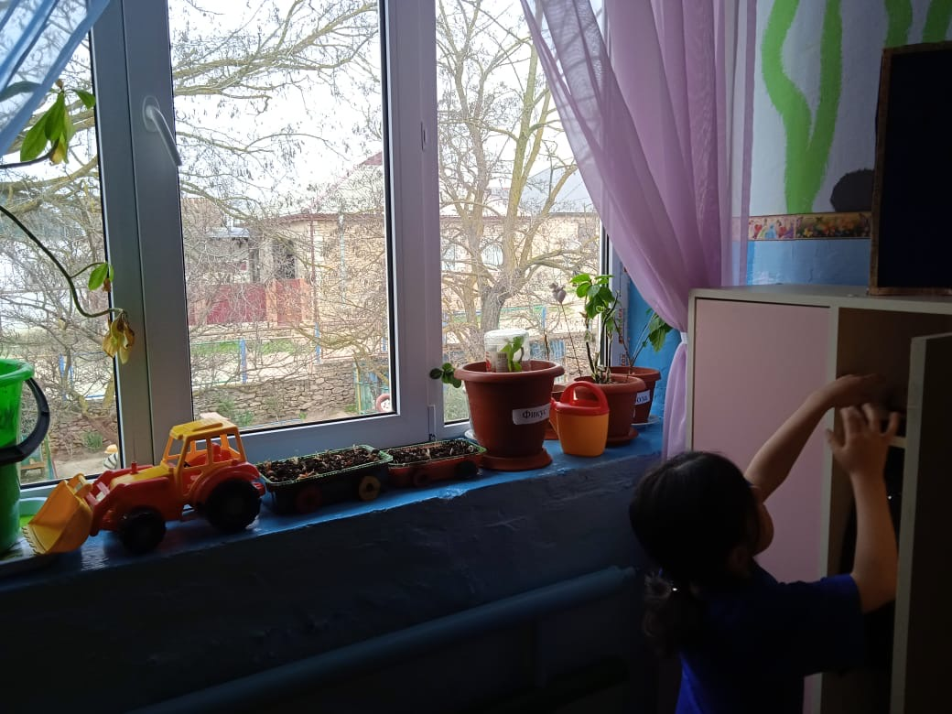
Достижения эколят

Slide 13
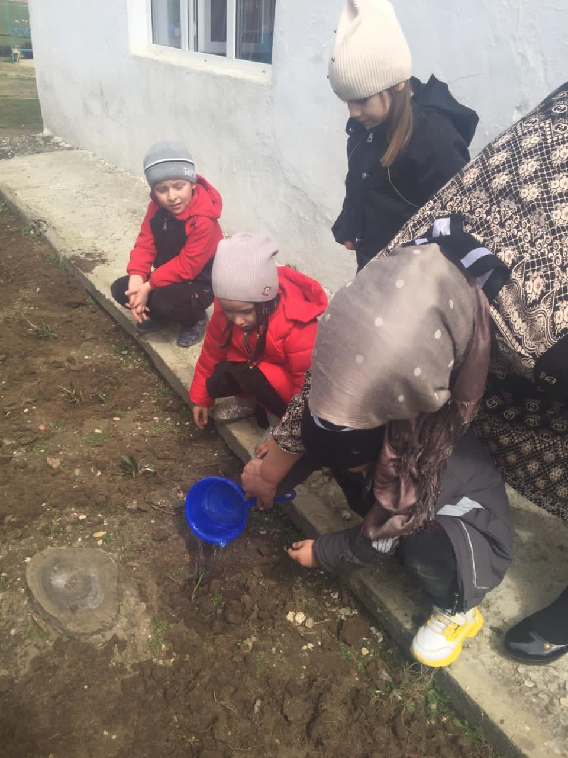
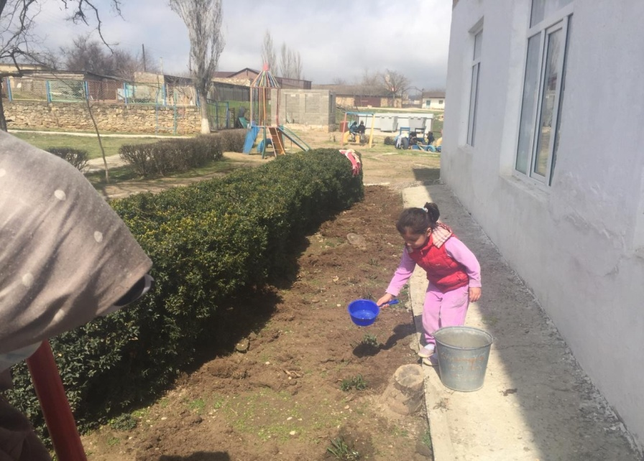
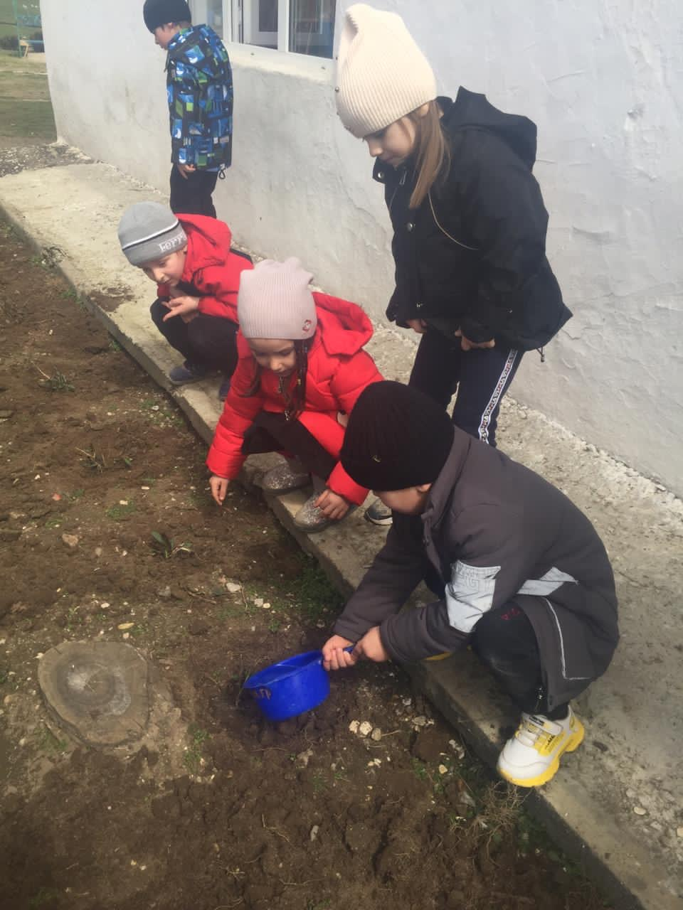

Slide 14
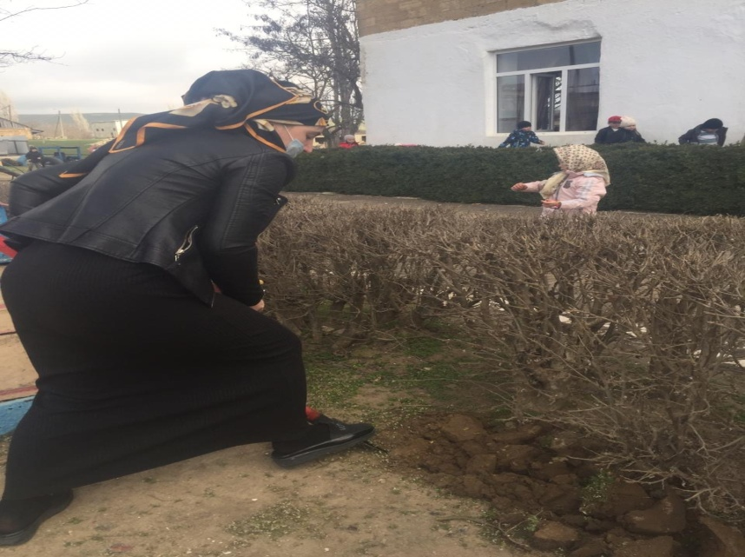
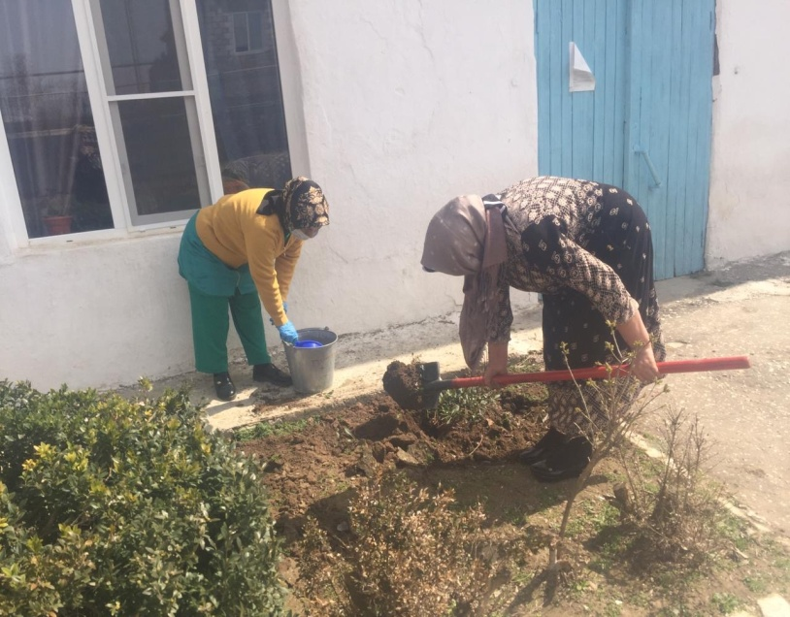
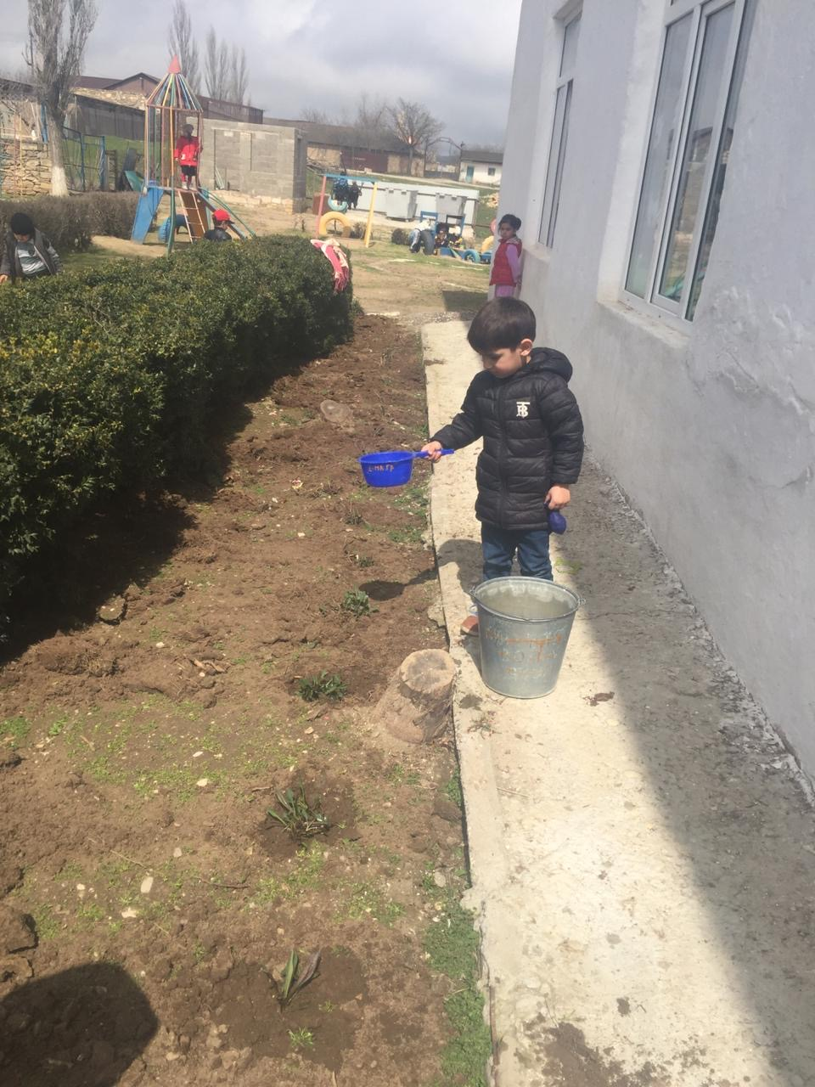

Slide 15
